Slide 1
玩转智能小车
第 19 课
跳舞小车

Slide 2
本课目标
了解声控原理。

Slide 3

情景引入
小车跟随音乐“动”起来
让我们一起先让小车随着音乐动起来，音乐声音大小不同，小车运动速度不同。

Slide 4
想一想
如何获取声音数值？
如何将声音大小与下车速度联系起来？
使用板载传感模块下的声音传感器。
使用数学模块下的映射。

Slide 5

软件模块列表
数学模块

Slide 6
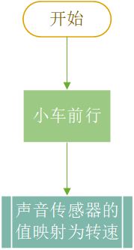
流程图

Slide 7
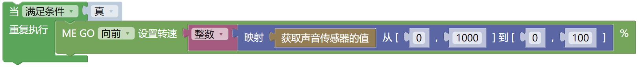
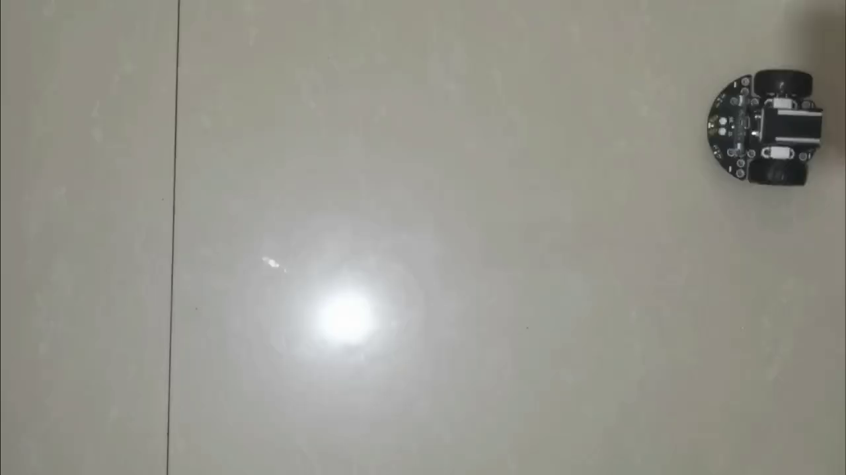
代码及效果
代码/效果展示

Slide 8
重点知识点
声控原理
基本工作原理为：声音被小车的受感器接收，通过相关处理，控制小车完成相关动作。
扬声器
声音
小车
处理
信息

Slide 9
拓展任务
小车跟随音乐“舞”起来
让小车移动的同时转向

Slide 10
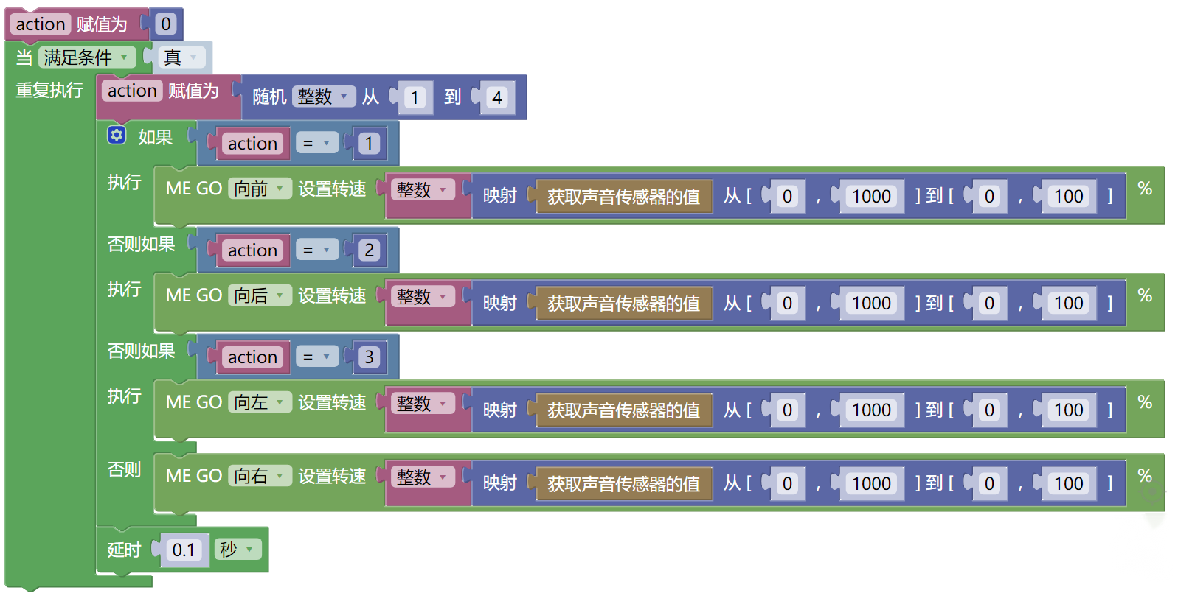
样例
代码样例

Slide 11
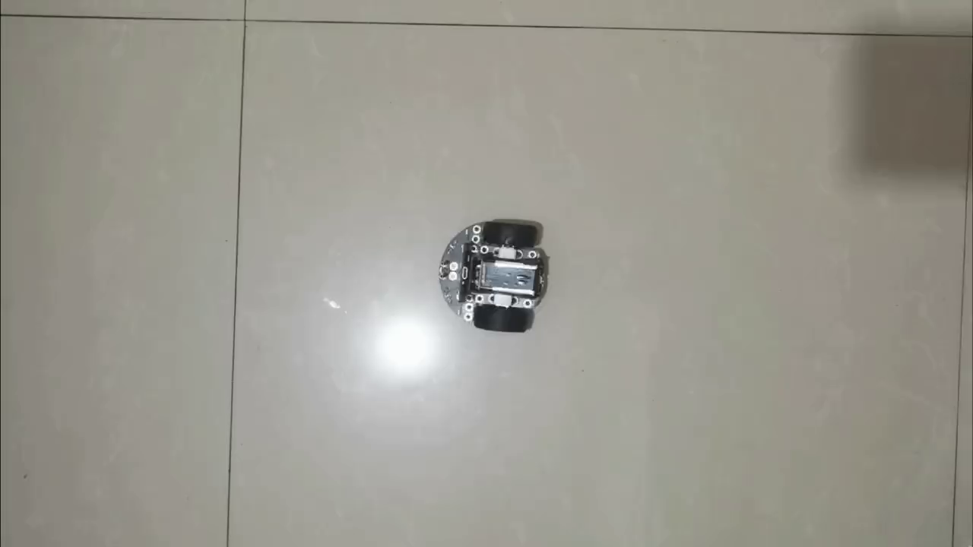
样例
代码样例

Slide 12
Q&A
问题1：为什么小车速度变化不明显？
回答：案例中小车声音传感器数值的取值范围为0-1000，数值较大，音乐声音较小（比如真实变化范围在0-300）就会使得小车速度变化不明显。因此可以通过调大播放音乐的声音，或者更改声音传感器取值范围的方式进行调整。

Slide 13
常见问题
问题2：为什么小车仅能变化其中几个方向（如只能前进、后退和左转，不能右转）？
回答：检查随机数范围设置是否正确（0-4），如若设置正确查看ME GO行驶方向设置是否齐全或者是否存在重复。
问题3：拓展任务中小车随意转向如何实现？
回答：利用随机数对应转向。1对应前进，2对应后退，3对应左转，4对应右转。通过随机生成数来控制随机转向。

Slide 14
玩转智能小车
再见!

